Slide 1

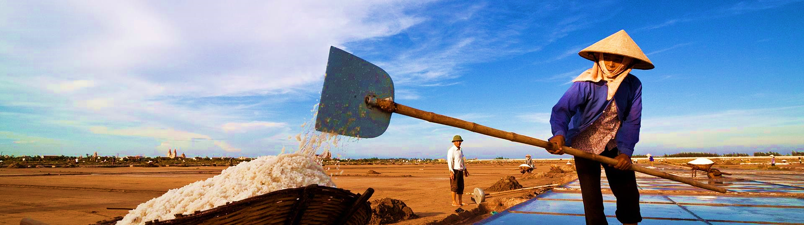
第十一单元
盐和化肥
GOLO
第十一单元 盐和化肥
生活中常见的盐
第二课时

Slide 2
实验11-1：与酸反应
 | 碳酸钠+盐酸 | 碳酸氢钠+盐酸
现象
分析
出现大量气泡，
澄清石灰水变浑浊
迅速出现大量气泡，澄清石灰水变浑浊
有二氧化碳生成
有二氧化碳生成
Na₂CO₃+ 2HCl === 2NaCl + CO₂ ↑ + H₂O
化学方程式：
NaHCO₃+ HCl === NaCl + CO₂ ↑ + H₂O

Slide 3
CO₃^{2－、}HCO₃－的检验
CaCO₃ + 2HCl == CaCl₂ + H₂O + CO₂ ↑
Na₂CO₃ + 2HCl == 2NaCl + H₂O + CO₂↑
NaHCO₃ + HCl == NaCl + H₂O + CO₂↑
含有碳酸根离子和碳酸氢根离子的盐都能与
盐酸反应，产生二氧化碳气体。

Slide 4
CO₃^{2－}、HCO₃－的检验
1、试剂：稀盐酸和澄清石灰水
2、具体的方法：
取样，先加入稀盐酸，有气泡产生，将生成的气体通入到澄清石灰水中，石灰水变浑浊

Slide 5


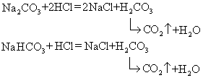
知识回顾
大家结合这些化学反应看能发现有什么共同点？
思考
1、从反应物和生成物的种类来看，以上三个反应化学方程式与之前所学
化合、分解、置换有什么不同之处？
2、这些反应有什么共同之处？

Slide 6



一、复分解反应
概念：由两种化合物互相交换成分生成另外新的两种化合物的反应
表达式：AB+CD=AD+CB
里应外合
特点：1、反应物和生成物都是化合物
2、双交换，价不变
中和反应是不是复分解反应？
HCl + NaOH == NaCl + H₂O
答：中和反应是复分解反应。

Slide 7
二、复分解反应发生的条件
思考
下列反应是否属于复分解反应?
2NaOH+CO₂=Na₂CO₃+H₂O
CO₂+Ca（OH）₂═CaCO₃↓+H₂O．
提问
两种反应物互相交换成分，满足什么样的条件，
才能发生复分解反应呢？

Slide 8

实验探究
实验11-2 碳酸钠溶液中滴加澄清石灰水
实验11-3 硫酸铜溶液中滴加氢氧化钠溶液和氯化钡溶液。

Slide 9
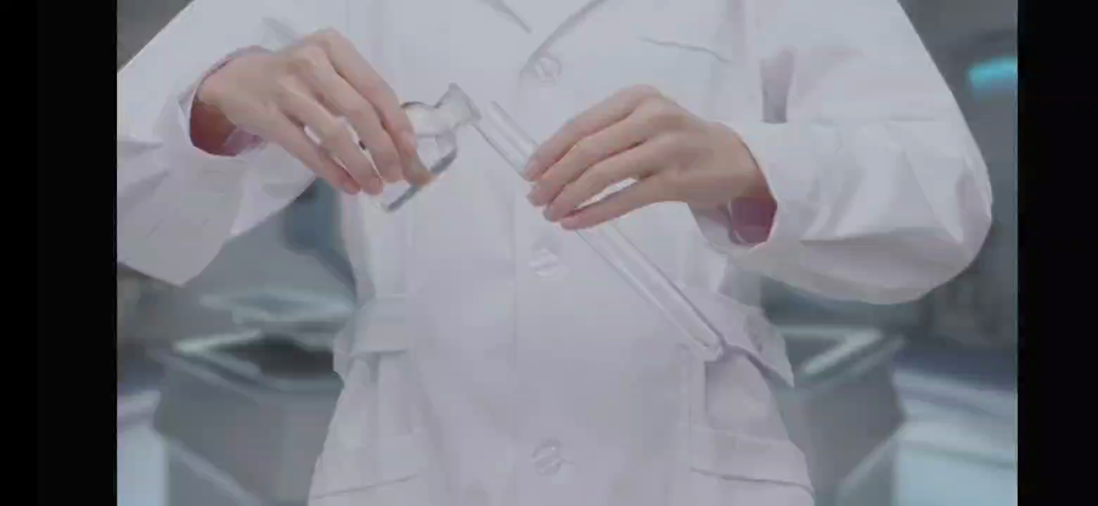
实验探究11-2
向盛有少量碳酸钠溶液的试管里滴入澄清石灰水，观察现象。

Slide 10
实验探究11-2
向盛有少量碳酸钠溶液的试管里滴入澄清石灰水，观察现象。
现象
分析
有白色沉淀生成
Na₂CO₃ + Ca(OH)₂ == CaCO₃↓+ 2NaOH
NaOH的工业制取：
用纯碱Na₂CO₃和熟石灰Ca(OH)₂制取烧碱

Slide 11

实验探究11-3
分别向盛有少量氢氧化钠溶液和氯化钡溶液的试管中，滴加硫酸铜溶液，观察现象并填写下表

Slide 12
实验探究
分别向盛有少量氢氧化钠溶液和氯化钡溶液的试管中，滴加硫酸铜溶液，观察现象并填写下表
 | CuSO₄溶液+NaOH溶液 | CuSO₄溶液+BaCl₂溶液
现象
化学方程式
试管中有蓝色沉淀生成
试管中有白色沉淀生成
CuSO₄+2NaOH=Cu（OH)₂↓+Na₂SO₄
CuSO₄+ BaCl₂=CuCl₂ + BaSO₄↓

Slide 13
二、复分解反应发生的条件
(1)HCl+ NaOH== H₂O + NaCl
(2)CaCO₃ +2HCl==CaCl₂ + H₂O+CO₂↑
(3)CuSO₄ + NaOH == Cu(OH)₂↓+ Na₂SO₄
(4)Na₂CO₃ + Ca(OH)₂== 2NaOH + CaCO₃↓
H₂CO₃
（1）生成水；
（2）生成气体；
（3）生成沉淀。
结论
至少要有一种生成，复分解反应才能发生
（谐音：水电气）

Slide 14
练习：判断下列反应能否发生，如能发生请写出相应的化学方程式
例：AgNO₃ + HCl =
NaOH + KNO₃ =
AgNO₃ + HCl = AgCl ↓+ HNO₃
NaOH + KNO₃ = 不反应
Notes:
1,2,4这几个反应的书写的依据在哪里呢?请大家再看看物质溶解性表

Slide 15
附录1（室温）部分酸碱盐的溶解性表
 | OH⁻ | NO₃⁻ | Cl⁻ | SO₄²⁻ | CO₃²⁻
H⁺ |  | 溶、挥 | 溶、挥 | 溶 | 溶、挥
NH₄⁺ | 溶、挥 | 溶 | 溶 | 溶 | 溶
K⁺ | 溶 | 溶 | 溶 | 溶 | 溶
Na⁺ | 溶 | 溶 | 溶 | 溶 | 溶
Ba²⁺ | 溶 | 溶 | 溶 | 不 | 不
Ca²⁺ | 微 | 溶 | 溶 | 微 | 不
Mg²⁺ | 不 | 溶 | 溶 | 溶 | 微
Al³⁺ | 不 | 溶 | 溶 | 溶 | ——
Mn²⁺ | 不 | 溶 | 溶 | 溶 | 不
Zn²⁺ | 不 | 溶 | 溶 | 溶 | 不
Fe²⁺ | 不 | 溶 | 溶 | 溶 | 不
Fe³⁺ | 不 | 溶 | 溶 | 溶 | ——
Cu²⁺ | 不 | 溶 | 溶 | 溶 | ——
Ag⁺ | —— | 溶 | 不 | 微 | 不
酸
碱溶有五位，钾钠铵钡钙
盐的溶解性口诀
钾钠铵盐硝酸盐
都能溶于水之间
盐酸盐不溶银
硫酸盐难溶钡和铅
碳酸盐很简单
能溶只有钾钠铵
氯化银、硫酸钡
既不溶于水
也不溶于酸
碱

Slide 16
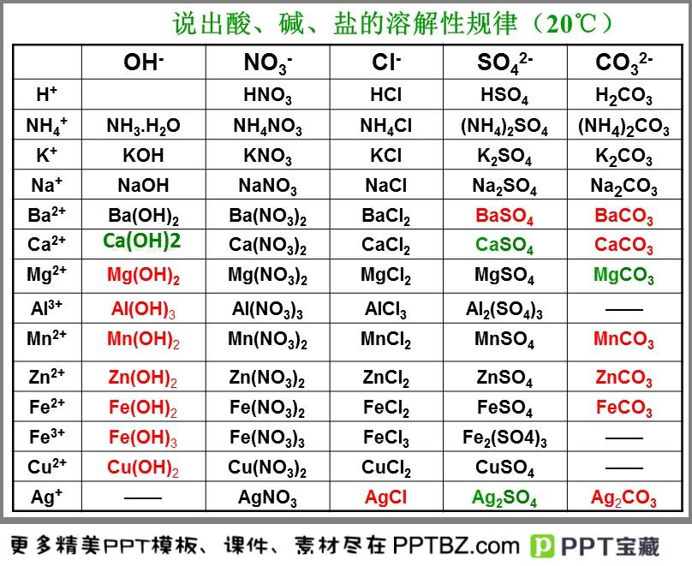
溶解性表规律口诀
盐的溶解性口诀
钾钠铵盐硝酸盐
都能溶于水之间
盐酸盐不溶银
硫酸盐难溶钡和铅
碳酸盐很简单
能溶只有钾钠铵
氯化银、硫酸钡
既不溶于水
也不溶于酸
碱溶有五位，钾钠铵钡钙

Slide 17
练习
1. 判断下列物质是否溶于水。
Na₂CO₃ AgCl BaCO₃ MgSO₄ BaSO₄ Cu(OH)₂ (NH₄)₂SO₄ Ba(OH)₂ Mg(OH)₂
AgNO₃ Na₃PO₄ Fe(OH)₃
白色↓
白色↓
白色↓
蓝色↓
白色↓
红褐色↓
2. 判断下列反应是否能发生，并说明理由。
1. KNO₃ + NaCl 2. Ba(NO₃)₂ + Na₂SO₄ 3. Na₂CO₃ + H₂SO₄ 4. FeCl₃ + Ba(OH)₂
5. NH₄Cl + ZnSO ₄ 6. Na₂CO₃ + Ca(OH)₂
×
√
√
√
×
√

Slide 18
练习
判断下列反应是否能发生，若能，写出其化学方程式。
1. 氯化钡与稀硫酸 2. 碳酸钠与稀硫酸
3. 硫酸铜与银 4. 铁与硝酸银
5. 氢氧化钙与硫酸铁 6. 碳酸钠与氯化钙

Slide 19
三、盐的化学性质
1、盐 + 金属 → 新盐 + 新金属（置换反应）
Fe + CuSO₄ =
2Al + 3 CuSO₄ =
Cu + 2AgNO₃ =
FeSO₄ + Cu
Al₂ (SO₄) ₃ + 3Cu
Cu(NO₃)₂ +2Ag
在金属活动性顺序表中，只有＿＿＿＿＿＿ 的金属才能把＿＿＿＿的金属从它的＿＿＿中置换出来，与氢的位置＿＿＿关；盐必须是＿＿＿盐。
位于前面
位于后面
盐溶液
无
可溶性
不能用K、Ca、Na置换盐溶液中的金属

Slide 20
三、盐的化学性质
2.盐 + 酸 → 新盐 + 新酸
①2HCl+CaCO₃=CaCl₂ +H₂O+CO₂↑
②H₂SO₄+BaCl₂=BaSO₄↓+ 2HCl
③H₂SO₄+MgCO₃=MgSO₄+H₂O+CO₂↑

Slide 21
FeCl₃ + 3NaOH === Fe(OH)₃↓+ 3NaCl
三、盐的化学性质
3、可溶性盐 + 可溶性碱 → 新盐 + 新碱
Na₂CO₃+Ca(OH)₂ === CaCO₃ ↓+ 2NaOH
CuSO₄ + 2NaOH === Cu(OH)₂↓+ Na₂SO₄
CuSO₄ + Ca(OH)₂ === Cu(OH)₂↓+ CaSO₄
2FeCl₃ + 3Ca(OH)₂ === 2Fe(OH)₃↓+ 3CaCl₂

Slide 22
三、盐的化学性质
4、可溶性盐+可溶性盐→ 新盐+新盐
AgNO₃ + NaCl =AgCl↓ + NaNO₃
BaCl₂ + Na₂CO₃ =BaCO₃ ↓ +2NaCl
BaCl₂ + Na₂SO₄ =BaSO₄ ↓ + 2NaCl

Slide 23
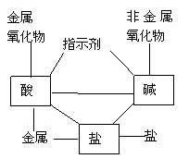
544
酸、碱、盐的化学通性：
酸：①酸碱指示剂
②酸＋活泼金属=盐＋H₂↑
③酸＋金属氧化物=盐＋H₂O
④酸＋碱=盐＋H₂O
⑤酸＋盐=新酸+新盐
X
置换
碱：①酸碱指示剂
②碱＋非金属氧化物=盐＋H₂O
③碱＋酸=盐＋H₂O
④碱+盐=新碱+新盐
X
X
盐：①盐＋金属=新盐＋新金属
②盐＋酸=新盐+新酸
③盐+碱=新盐+新碱
④盐+盐=新盐+新盐
置换

Slide 24
复分解反应的五种情况：
金属
氧化物
酸
碱
盐
①金属氧化物+酸→盐+水
一般不需判断
①
②酸+碱→盐+水（中和反应）
③酸+盐→新酸+新盐
②
需要判断
③
④碱+盐→新碱+新盐
④
⑤盐+盐→两种新盐
⑤

Slide 25
常见的不能共存的离子：
1. 生成水： H⁺ 和 OH⁻
2.生成气体： H⁺ 和 CO₃²⁻
H⁺ 和 HCO₃⁻
NH₄⁺ 和 OH⁻
3.生成沉淀：溶解性口诀
（1）Ag⁺ 、Cl⁻ （2）Ba²⁺、SO₄²⁻
（3）Ca²⁺ 、CO₃²⁻ （4）Ba²⁺、CO₃²⁻
（5）Cu²⁺ 、OH⁻ （6）Fe³⁺、OH⁻
（7） Mg²⁺ 、OH⁻ （8）Fe²⁺、OH⁻

Slide 26
物质共存中的隐含条件
1.“酸性”（即PH<7)表示溶液中存在H^{+。}
2.“碱性”（即PH>7)表示溶液中存在OH^{-。}
3.“无色”--即在水溶液中有颜色的离子不能存在。
如：Cu²⁺(蓝色) 、Fe³⁺（黄色）、
Fe²⁺（浅绿色）、MnO₄⁻（紫红色）

Slide 27
总结：物质的分类
金属单质：
Cu Fe
单 质：
非金属单质：
C O₂
金属氧化物：
CuO
氧化物：
纯净物
非金属氧化物：
CO₂
化合物
酸：
H₂SO₄ HCl
物质
碱：
NaOH Ca(OH)₂
盐：
NaCl CuSO₄
混合物：
空气、溶液

Slide 28

本节课你学到了什么？
一、复分解反应
二、复分解反应发生的条件
三、盐的化学性质

Slide 29

现在你知道“钡餐”为什么用硫酸钡不用碳酸钡了吗？
医院对胃肠病患者做透视检查前，往往给病人服用“钡餐”，“钡餐”的主要成分是硫酸钡，该试剂不溶于水和胃酸，对人基本无毒，但是若误服碳酸钡会引起中毒，一旦中毒，需要立即服用泻盐（硫酸镁）来解毒

Slide 30

学以致用
下列物质能否发生反应?写出能发生反应的化学方程式,并注明反应类型
(1)铜与稀盐酸
(2)银与硫酸锌溶液
(3)铁与硝酸铜溶液
(4)硫酸和硝酸钾溶液
(5)氢氧化钠溶液和硝酸
(6)氯化钠溶液和硝酸银溶液
(7)碳酸钾溶液和盐酸
(8)硫酸铜溶液和氯化钡溶液
(9)锌与和稀硫酸溶液

